Slide 1
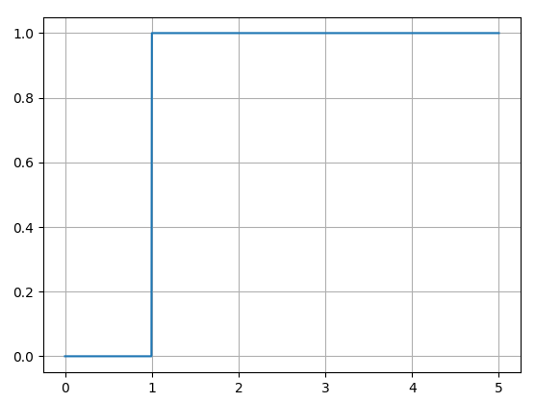



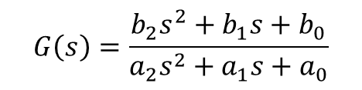
Regelstrecke
Anregung
PSO
Nenner:
$$b_{2} b_{1} b_{0}$$
$$G\left(s\right)=\frac{b_{2}s^{2}+b_{1}s+b_{0}}{a_{2}s^{2}+a_{1}s+a_{0}}$$
Auswertung
Zähler:
$$a_{2} a_{1} a_{0}$$
Sprungantwort ungeregelte Regelstrecke
>

Slide 2









X
Führungssprung
Regelstrecke
<
$a$:
Sprungfunktion
$$1$$
Anregung
$t_{0}$:
$$1$$
$$u\left(t\right)=1⋅σ\left(t−1\right)$$
PSO
$t_{1}$:
$$1$$
$t_{2}$:
$$5$$
Auswertung
<
>

Slide 3

X
Störgrösse
Regelstrecke
<
$a$:
Sprungfunktion
$$1$$
Anregung
$t_{0}$:
$$1$$
$$l\left(t\right)=1⋅σ\left(t−1\right)$$
PSO
$t_{1}$:
$$1$$
$t_{2}$:
$$5$$
Auswertung
<
>

Slide 4

X
Messstörgrösse
Regelstrecke
<
$a$:
Sprungfunktion
$$1$$
Anregung
$t_{0}$:
$$1$$
$$n\left(t\right)=1⋅σ\left(t−1\right)$$
PSO
$t_{1}$:
$$1$$
$t_{2}$:
$$5$$
Auswertung
<
>

Slide 5











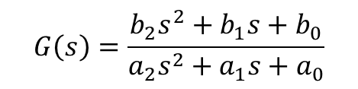










$$G\left(s\right)=\frac{b_{2}s^{2}+b_{1}s+b_{0}}{a_{2}s^{2}+a_{1}s+a_{0}}$$
Regelstrecke
Anregung
Anregung
X
Führungssprung
$$u\left(t\right)=1⋅σ\left(t−1\right)$$
X
Störgrösse
$$l\left(t\right)=1⋅σ\left(t−1\right)$$
PSO
X
Messstörgrösse
$$n\left(t\right)=1⋅σ\left(t−1\right)$$
Auswertung
Gütekriterium
<
ITAE
Anti-Windup
<
Clamping
Stellgrössenbeschränkung
min:
$$−5$$
max:
$$5$$
Simulationszeit
$t_{1}$:
$$0$$
$t_{2}$:
$$10$$
$K_{p_{min}}$:
$$0$$
$K_{p_{max}}$:
$$10$$
$T_{i_{min}}$:
$$0$$
$T_{i_{max}}$:
$$10$$
$T_{d_{min}}$:
$$0$$
$T_{d_{max}}$:
$$10$$
<
Start
Stopp
>

Slide 6












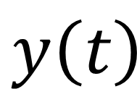


Regelstrecke
$K_{p}$:
$$10$$
$T_{i}$:
$$5.8$$
Anregung
$T_{d}$:
$$3.8$$
PSO
Anregung
X
Führungssprung
$$u\left(t\right)=1⋅σ\left(t−1\right)$$
Link zu Anregung?
Gleiche View die Funktionen für PSO und Auswertung oder Anregung für PSO und für Auswertung unabhängig voneinander
Auswertung
X
Störgrösse
$$l\left(t\right)=1⋅σ\left(t−1\right)$$
X
Messstörgrösse
$$n\left(t\right)=1⋅σ\left(t−1\right)$$
Simulationszeit
$t_{1}$:
$$0$$
$t_{2}$:
$$10$$
$$y\left(t\right)$$
$$u\left(t\right)$$
<

Slide 7
Einstellungen
Regelstrecke
Anregung
Sprache
Deutsch
<
PSO
Auswertung
RK4
Solver
<
Zeitschritt
0.0001
PSO
Partikel
40
PSO-Iterationen
14

